Slide 1


事业单位联考E（补充）
2024年11月2日
主讲老师：桑桑老师

Slide 2
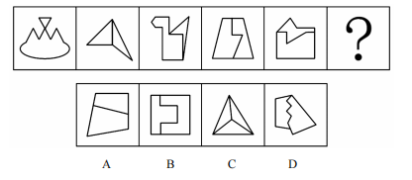
题62
从所给的四个选项中，选择最合适的一个填入问号处，使之呈现一定的规律性（）。
Notes:
【答案】B
【解析】元素组成不同，且无属性规律、数量规律，优先考虑特殊规律。观察发现，题干每幅图均由两个封闭小图形组成，考虑图形间关系。题干及选项多数图形均相交于边，且依次相交于0、1、2、3、4条边，故？处应选择两个封闭小图形相交于5条边的图形，只有B项符合。
因此本题选B。

Slide 3
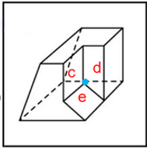
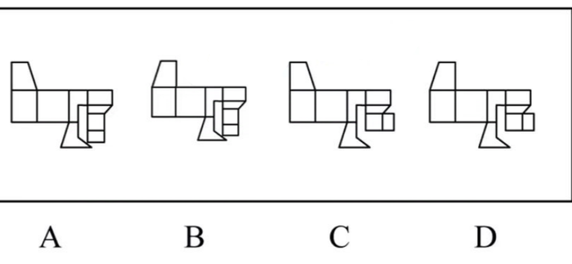
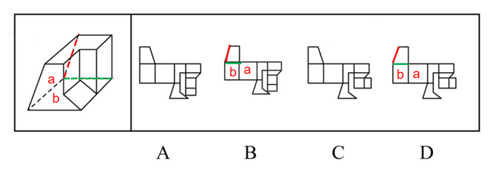
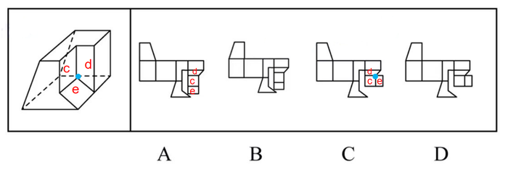
题65
左图为给定的多面体，问以下哪一个可能是其外表面展开图？（）
Notes:
【答案】C
【解析】本题考查多面体折叠。观察多面体，发现其后侧为一个直角梯形面，且直角梯形的红色边挨着a面（左侧面），直角梯形的绿色边挨着b面（底面）：
B项中，直角梯形面的红色边未挨着a面，排除B项；
D项中，直角梯形面的红色边未挨着a面，排除D项；
继续观察多面体，发现c、d、e三个面存在公共点（蓝色点）；
A项中，d、e两个面不相邻，所以c、d、e三个面不存在公共点，排除A项；
C项与立体图形一致，当选。
因此本题选C。

Slide 4
题67
生长素的极性运输是指生长素在植物体内由形态学的上端向形态学的下端单向主动运输的现象，在形态学上，分生迅速，向上或者向下延伸的是上端；分生缓慢，不延伸或者延伸很少的是下端。
根据上述定义，下列体现生长素的极性运输的是（）。
A.植物幼叶中生长素从叶片向叶柄的运输
B.生长素可以从茎的照光侧向背光侧运输
C.在根部适用的外源性生长素从根部运输到花朵
D.倒伏农作物的生长素从茎的远地侧向近地侧运输
Notes:
【答案】A
【解析】“生长素在植物体内由形态学的上端向形态学的下端单向主动运输”、“分生迅速，向上或者向下延伸的是上端”、“分生缓慢，不延伸或者延伸很少的是下端”
A项：植物的幼叶叶片生长迅速并向上延伸，符合“分生迅速，向上或者向下延伸的是上端”，属于形态学上端，叶柄相较于叶片生长缓慢，符合“分生缓慢，不延伸或者延伸很少的是下端”，属于形态学下端，植物幼叶中生长素从叶片向叶柄的运输符合“生长素在植物体内由形态学的上端向形态学的下端单向主动运输”，符合定义，当选；
B项：茎的照光侧和背光侧是水平方向的，无法区分形态学上端和下端，不符合“生长素在植物体内由形态学的上端向形态学的下端单向主动运输”，不符合定义，排除；
C项：根部会分生出根须，生长迅速且向下延申，符合“分生迅速，向上或者向下延伸的是上端”，属于形态学上端，花朵处于植物的顶端，生长迅速且向上延申，符合“分生迅速，向上或者向下延伸的是上端”，属于形态学上端，不符合“生长素在植物体内由形态学的上端向形态学的下端单向主动运输”，不符合定义，排除；
D项：倒伏的作物在重力作用下，生长素从茎的远地侧向近地侧运输，运输方向相对于茎来说是横向的，无法区分形态学上端和下端，不符合“生长素在植物体内由形态学的上端向形态学的下端单向主动运输”，不符合定义，排除。
因此本题选A。

Slide 5
题74
演员：酒店：片场
A.厨师：厨房：饭店
B.空乘：机场：塔台
C.宿管：宿舍：食堂
D.教师：公寓：教室
Notes:
【答案】D
【解析】演员在酒店休息，在片场工作，演员和后两者分别为休息地点、工作地点的对应关系。
A项：厨师在饭店的厨房工作，厨房是厨师的工作地点，与题干逻辑关系不一致，排除；
B项：空乘在飞机上工作，飞行指挥员在塔台工作，空乘和塔台不是工作地点的对应关系，与题干逻辑关系不一致，排除；
C项：宿管不在食堂工作，与题干逻辑关系不一致，排除；
D项：教师在公寓休息，在教室工作，教师和后两者分别为休息地点、工作地点的对应关系，与题干逻辑关系一致，当选。
因此本题选D。
空中乘务员Flight Attendant（又称空乘、空服员；女性称空中小姐、空姐，已婚的又称空嫂；男性称空中少爷、空少），主要的职责是在民航飞机上确保乘客旅途中的安全和舒适——例如为乘客供应飞机餐等餐饮；指导乘客使用机上安全设备以及在紧急情况下组织乘客逃离飞机等等。因为近年来恐怖活动和劫机活动的威胁，维护客舱内的安全也成为现在空中乘务员的越来越重要的职责。
塔台或称控制塔，是一种设置于机场中的航空运输管制设施，用于管制航空器的起降。
塔台是一个机场里最高的建筑，顶层360度的玻璃房子就是它的标志。在这个玻璃房子里，空中交通管制员们要密切关注机场范围内每一架飞机的状态，巧妙地管理着跑道资源，不间断地将满天飞机安全地接到地面，再把满地的飞机安全送到天上。因为他们是这里空中和地面交通的总指挥。 [1]

Slide 6
题79
乐器对于（）相当于（）对于枣木。
A.弹拨；敲打
B.木琴；檀木
C.舞台；山岗
D.铜器；枕木
Notes:
【答案】D
【解析】A项：弹拨是演奏乐器的一种方式，二者为演奏方式的对应关系，敲打枣木，二者为动宾关系，前后逻辑关系不一致，排除；
B项：木琴是一种乐器，二者为种属关系，檀木和枣木都是树木，二者为并列关系，前后逻辑关系不一致，排除；
C项：在舞台上演奏乐器，二者为地点的对应关系，枣木生长在山岗上，二者为地点的对应关系，但词语前后顺序不一致，排除；
D项：有的乐器是铜器，有的乐器不是铜器，有的铜器是乐器，有的铜器不是乐器，二者为交叉关系，有的枕木是枣木，有的枕木不是枣木，有的枣木是枕木，有的枣木不是枕木，二者为交叉关系，前后逻辑关系一致，当选。
因此本题选D。

Slide 7
题85
科学家针对水母做了一项实验，发现水母的触手会一直不停地挪动，白天的振动频率约为每秒60次，夜晚则降到每秒39次左右，科学家在夜晚使用水流干扰水母的正常活动，到了第二天白天它们就显得萎靡不振，触手的振动频率显著低于平时，很像是人类熬夜之后的行为，科学家因此认为，“没脑子”的水母也需要睡眠。
以下哪项如果为真，最能支持上述科学家的观点？（）
A.动物是否需要睡眠与其是否具有大脑无明显相关性
B.动物睡眠被剥夺后，其第二天的生物反应会变得迟缓
C.动物是否处在睡眠状态，其对环境刺激的反应速度是不同的
D.白天将助眠药物放入水中，水母的振动频率降至和夜晚同样水平
论点：“没脑子”的水母也需要睡眠
论据：水母夜晚的正常活动被干扰后，会萎靡不振，触手的振动频率低于平时
Notes:
【答案】B
【解析】论点：“没脑子”的水母也需要睡眠。
论据：科学家实验发现水母的触手会一直不停地挪动，白天的振动频率约为每秒60次，夜晚则降到每秒39次左右，科学家在夜晚使用水流干扰水母的正常活动，到了第二天白天它们就显得萎靡不振，触手的振动频率显著低于平时，很像是人类熬夜之后的行为。
论点讨论的是水母是否需要睡眠，论据讨论的是水母夜晚的正常活动被干扰后，显得萎靡不振，触手的振动频率显著低于平时。论点论据话题不一致，优先考虑搭桥。即建立“睡眠”和“触手振动频率”的关系。
A项：只是说明动物是否需要睡眠和有没有大脑无关，并不能得知“没大脑”的水母是否需要睡眠，无关项，不能支持；
B项：动物睡眠被剥夺后，其第二天的生物反应会变得迟缓，说明水母第二天触手振动频率显著低于平时，即生物反应变得迟缓，是因为其睡眠被剥夺了，所以能够得出水母也需要睡眠，建立了“睡眠”和“触手振动频率”的关系，为搭桥项，当选；
C项：只是说动物是否处于睡眠状态对环境刺激反应速度不同，但不确定夜晚触手的振动频率每秒39次左右是否处于睡眠状态，也不确定水母是否需要睡眠，不明确项，不能支持，排除；
D项：说明助眠药物能使水母振动频率降至和夜晚同样水平，不能说明水母需要睡眠，无关项，排除。
因此本题选B。

Slide 8
题88
一直以来，某国的玉米产量始终维持在一个稳定水平，根据市场预测，未来三年内该国的玉米产量不会因为其他因素而受到影响。当生猪价格上涨，刺激生猪养殖增多时，用于饲料生产所使用的玉米就会增多。因此，用于制造工业酒精的玉米使用量就会减少。
以下哪项如果为真，最能削弱上述结论？（）
A.该国用于饲料生产的玉米使用量远远不如用于工业加工的使用量多
B.由于受供应和消费等因素的影响，该国生猪的价格实际上不会上涨
C.未来三年该国用于饲料生产和工业酒精制造以外的玉米使用量会减少
D.对玉米市场的预测受到政策、国际形势、天气条件等多种因素的影响
论点：用于制造工业酒精的玉米使用量会减少
论据：当生猪价格上涨，生猪养殖增多，用于饲料生产所使用的玉米就会增多
Notes:
【答案】C
【解析】论点：用于制造工业酒精的玉米使用量会减少。
论据：未来三年内该国的玉米产量不会因为其他因素而受到影响。当生猪价格上涨，刺激生猪养殖增多时，用于饲料生产所使用的玉米就会增多。
论点讨论的是用于制造工业酒精的玉米使用量会减少，论据讨论的是用于饲料生产所使用的玉米就会增多，论点论据话题不一致，削弱优先考虑拆桥。
A项：该项说明该国用于饲料生产的玉米使用量远远不如用于工业加工的使用量多，将两种玉米用量作比较与制造工业酒精的玉米使用量是否会减少无关，无法削弱，排除；
B项：该项说明由于受供应和消费等因素的影响，该国生猪的价格实际上不会上涨，否定题干论据中给出的条件，否定论据，可以削弱，保留；
C项：该项说明未来三年该国用于饲料生产和工业酒精制造以外的玉米使用量会减少，即玉米还有其他的使用方式，饲料生产和工业酒精制造并不是非此即彼的两种使用方式，则证明饲料生产玉米使用量增多不能直接得出工业酒精制造玉米使用量会减少，为拆桥项，可以削弱，保留；
D项：该项说明对玉米市场的预测受多种因素的影响，与制造工业酒精的玉米使用量是否会减少无关，无法削弱，排除。
对比B、C项，C项为拆桥项，力度强于B项的否定论据，择优应该选择C项。因此本题选C。

Slide 9
感谢收看！

